Slide 1
Técnicas de Profiling
Equipe:
Rosangela Melo
Diego Liberalquino
Rosiberto Santos

Slide 2
Roteiro
O que é Profiling?
Como e onde utilizar?
Técnicas de Profiling
  Program Counter Sampling
  Instrumentação Binária
  Simulação
  Comparação entre as Técnicas
  Tracing
  Ferramentas de Profiler
  Prática
  Referências

Slide 3

Profiling

Slide 4
O que é profiling
Profiling é uma técnica de análise dinâmica
  Analisa um programa durante a sua execução;
  Considera apenas um estado de todo o espaço de estados possíveis de um programa a cada intervalo de tempo;
  Realiza análise das partes de um processo durante a sua execução
    Tempo de CPU;
    Memória e Cache;
    Threads, Monitores e Mutexes.

Slide 5
O que é profiling
O que o profiler analisa
  Chamadas de métodos;
  Estruturas de Branch
    Loops (while, for, etc);
    Estruturas de decisão (if-else);
  Chamadas ao sistema;
  Acesso a memória
    Pilha;
    Heap.

Slide 6
Profiling
Uma ferramenta de PROFILE permite a identificação de trechos que são bastante solicitados nos códigos (BEZERRA NETO, 2009);
Fornece um visão global do tempo de execução da Aplicação (MACIEL, 2011);
É necessário o conhecimento não apenas do fluxo do programa, mas também dos trechos que demandam mais tempo.

Slide 7
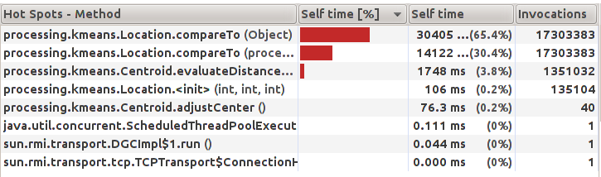
O que é profiling
O profiler produz estatísticas sobre o programa que podem ser analisadas em tempo real.

Slide 8
Como e onde utilizar?
Normalmente utilizados para:
– Otimização no código;
– Encontrar mixes de instruções utilizadas;
– Estatísticas de desvios e de uso de registradores;
  Medir quanto tempo, ou fração do tempo total, o sistema passa em um certo estado ou sub-rotina.
Comumente aceitam:
– Um programa executável como entrada;
– Decodificam e analisam as instruções do executável.

Slide 9
Como e onde utilizar?
Adicionam código (probes) à aplicação a ser monitorada. Alguns adicionam o código (probes) durante a compilação ou obtém amostras do contador de programa;
Identificação e Ajustes
– Informações são utilizadas por programadores para identificar qual porção do programa consome uma grande fração do tempo total de execução;
– Os programadores podem ajustar seus códigos para conseguir uma melhor performance das aplicações.

Slide 10
Técnicas de Profiling
Program-counter sampling
Instrumentação binária
Simulação

Slide 11
Program-counter sampling
Sampling é uma técnica de estatística qual um subconjunto de elementos da população é examinado através de uma seleção randômica;
Como o sampling é um processo estatístico em qual as características de uma população são inferidas a partir de uma seleção randômica, então podemos está sujeito a erros aleatórios;
As amostras da execução dos programas são coletadas em um fixo intervalo através de periódicas interrupções. O intervalo de confiança pode ser calculado.

Slide 12
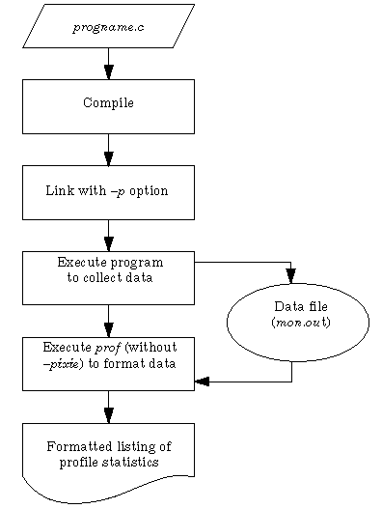
Program-counter sampling
Figura 1. Program-couter sampling funciona (COSMOS,2009)

Slide 13

Program-counter sampling
Exemplo:
Suponha que usando uma ferramenta de amostragem que interrompe a execução do programa a cada Tc = 10ms. Incluindo o tempo requerido para a rotina de interrupção; o programa executa em um total de 8s. No total de n=800 (8000/10) amostras, apenas 12 vezes a sub-rotinas X ocorreu no momento das interrupções.
Qual é a fração de tempo total o programa gasta executando a sub-rotina X?

Slide 14
Program-counter sampling
Calcular o intervalo de confiança com o nível de confiança de 99%.
Podemos estimar com 99% de confiança que em 8s da execução do programa, o tempo gasto na execução da sub-rotina X está entre 31 e 209 milissegundos.

Slide 15
Considerações
Necessário um número grande de amostras;
Para obter mais amostras por evento: longo período do tempo ou aumentar a taxa de amostra;
Em algumas situações pode-se deixar o programa executando em um longo período, mas em outros casos o programa tem uma duração fixa;
Aumentar a taxa da amostra, aumenta Nr. de vezes que a rotina de interrupção(assíncronas) é executada, gerando um número de perturbações no programa.

Slide 16
Instrumentação binária
Recebe programa como entrada
  Código Fonte;
  Código objeto;
  Informações de linkagem.
Saída
  Programa executável instrumentado.

Slide 17
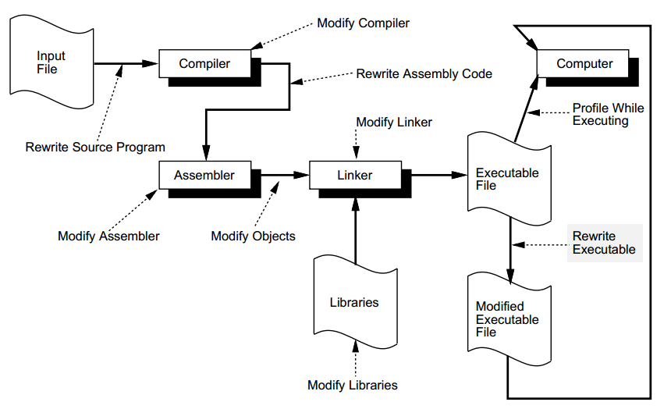
Instrumentação binária

Slide 18
Instrumentação binária
Análise da Instrumentação
  Contagem de blocos;
  Grafo de chamadas.

Slide 19
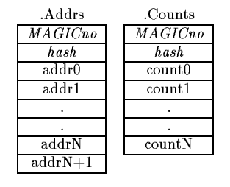
Contagem de blocos
Usa como unidade básica um bloco de código
    Um trecho do código executável com um único ponto de entrada e único ponto de saída;
Recebe como entrada um executável e produz:
  Um executável instrumentado com uma rotina de análise no início e fim de cada bloco;
  Uma tabela com endereços de cada bloco;
  Uma tabela com contagens para cada endereço.

Slide 20
Grafo de Chamadas
Permite coletar estatísticas mais detalhadas do fluxo de um programa
  Quantos desvios foram realizados de um bloco de origem para n destinos?
  Quantas chamadas de n blocos de origem foram feitas para um bloco destino?
Constrói um grafo de controle de fluxo para o executável instrumentado
  Identifica caminhos possíveis entre blocos;
  Insere trechos de instrumentação para cada desvio encontrado no código binário;

Slide 21
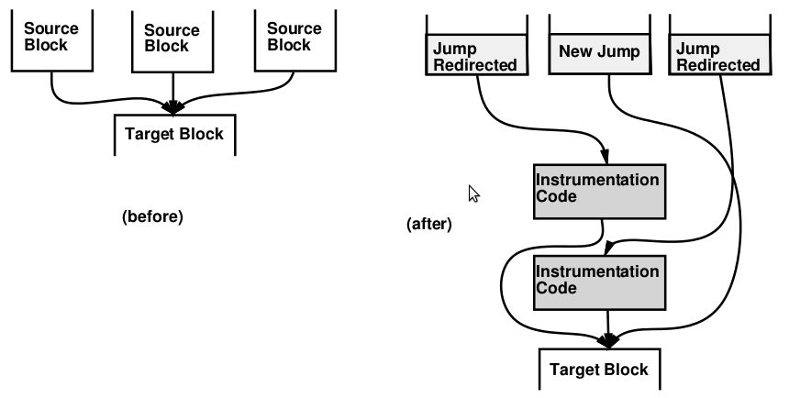
Grafo de Chamadas

Slide 22
Grafo de Chamadas
Dificuldades
  Saltos indiretos: Exceções, longjmp();
  Condition codes;
  Mistura de código e dados;
  Código Independente de Posição.

Slide 23
Simulação
Implementa uma máquina virtual que simula a arquitetura de um processador;
Coleta dados da instrumentação de acordo com as instruções executadas e registradores preenchidos.

Slide 24
Comparação entre as Técnicas
 | PROGRAM-COUNTER SAMPLING | INSTRUMENTAÇÃO BINÁRIA | SIMULAÇÃO
Saída | Estrutura estatística | Contagem exata | Contagem exata
Overhead | Rotina de serviço de interrupção | Instruções extra em cada bloco | Tradução e instrumentação de cada instrução
Perturbação | Aleatoriamente Distribuída | alta | Alta
Repetitibilidade | Dentro da variância estatística | perfeita | perfeita

Slide 25
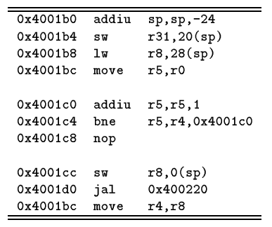
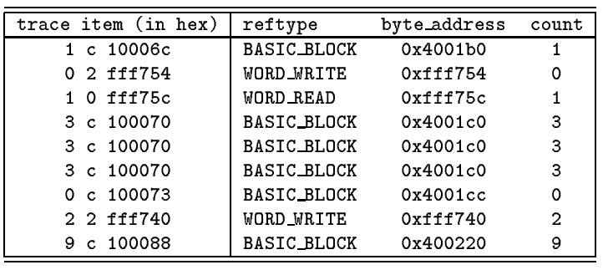
Tracing
Como o profiler coleta dados?
  Registra execução de blocos de código;
  Verifica instruções de load e store executadas no bloco executado;
  Verifica segmentos de dados dentro da pilha de execução;
  Mantém registro dos dados modificados.

Slide 26
Ferramentas Profiler – Módulos
Memória
Processador
Thread
Sistema

Slide 27
Ferramentas Profiler
VTune Intel®;
CodeAnalyst AMD®;
AQtime;
ProDelphi;
YourKit Java;
Profiler;
GpProfile;
SamplingProfiler;
Valgrind;
VisualVM;
Gprof.

Slide 28
VTune Intel®
Ferramenta de análise estatística;
Recolhe amostras em intervalos regulares de tempo, determinando qual função consome mais recursos da CPU (baseado no tempo);
Determinando qual função causa a utilização mais ineficiente do processador (baseado em eventos);
Mede desempenho sem instrumentação.

Slide 29
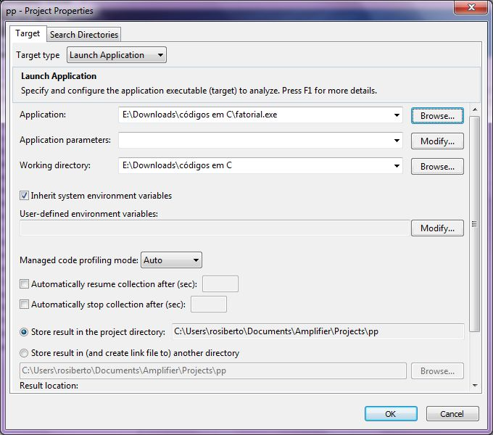
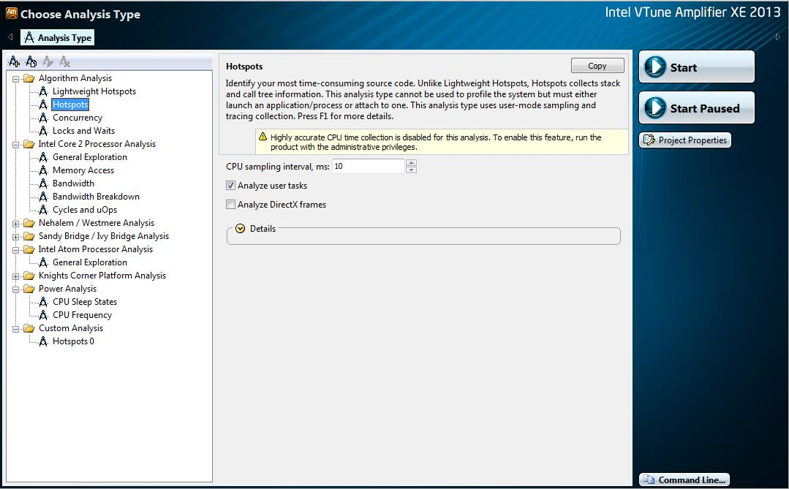
VTune Intel®

Slide 30
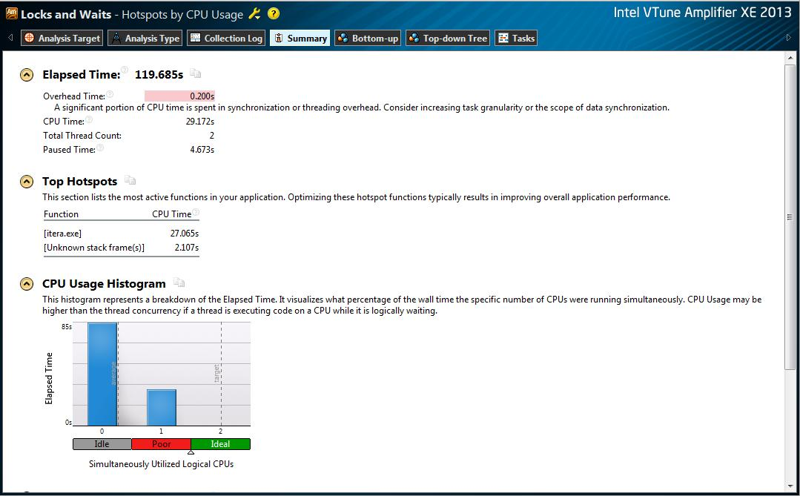
VTune Intel®

Slide 31
GProf
Escrita por Jay Fenlason, permite a análise da performance do algoritmo e exibe esses resultados na forma de grafo;
A análise realizada pelo GProf permite conhecer:
  Quantidade de métodos existentes no código;
  Número de chamadas de cada método ou função;
  A porcentagem do tempo gasto para executar cada método ou função.

Slide 32
GProf – Passos
Compilar o programa acrescentando a flag de compilação, através do comando:
gcc -pg codigo.c -o nome-exec
Após compilar deve-se executar o programa usando a linha de comando:
  Linux – ./nome-exec (args);
  Windows – nome-exec.
  É gerado um arquivo com nome default gmon.out que é interpretado pelo programa de profile.

Slide 33
GProf – Passos
Para visualizar a análise gerada pelo GProf pode-se usar o comando:
  Linux – gprof ./nome-exec (args);
  Windows – gprof –pq nome-exec.
  Automaticamente o GProf irá interpretar o arquivo gmon.out juntamente com o executável do programa e irá imprimir na tela os resultados.

Slide 34
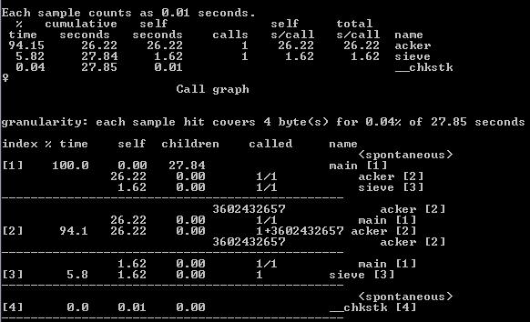
GProf
%time – percentual de tempo gasto;
Cumulative seconds – tempo gasto pela função mais tempos das funções acima da tabela;
Self seconds – tempo gasto da função;
Calls – Nr. De chamadas da função;
Self ms/ call – tempo milisec para chamar a função;
Total ms/call – tempo de chamada da função e descendentes em milisec;
Name – nome da função.

Slide 35
GProf
Para obter outras estatísticas devemos compilar o programa utilizando:
gcc arquivo.c -o arquivo.exe -fprofile-arcs -ftest-coverage
E para exibir...
1
gcov arquivo.c (estatística geral)
2
gcov -fb arquivo.c (outras estatísticas)

Slide 36
VisualVM
Ferramenta visual que integra várias ferramentas da suíte JDK. Inclui:
  Monitoramento de CPU, memória e Threads;
  Profiling híbrido
    Simulação;
    Sampling;
    Block counting em tempo real;
    Call graph para snapshots de execução.

Slide 37
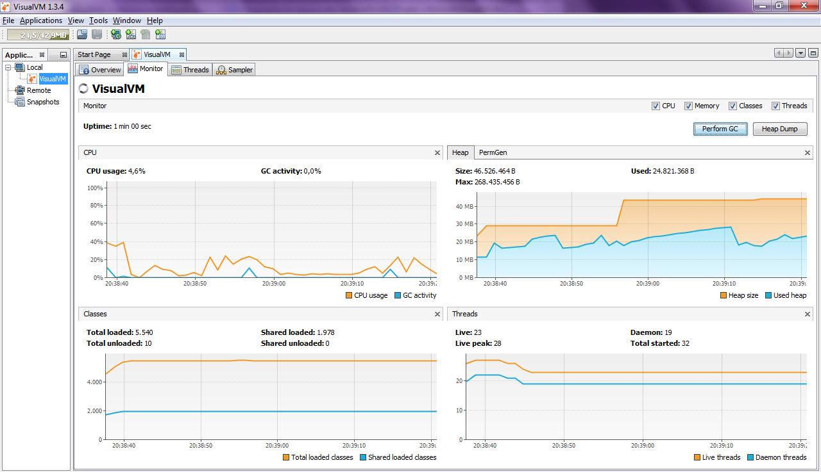
VisualVM

Slide 38
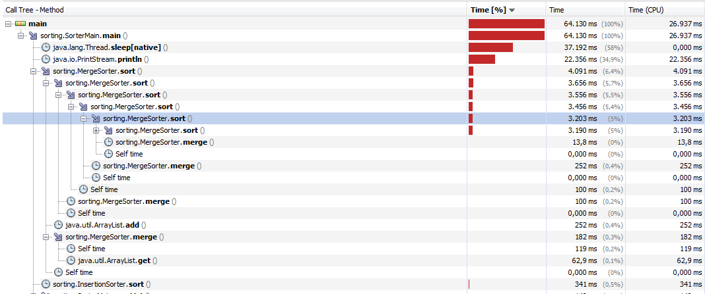
VisualVM

Slide 39
Profiling X Avaliação de Desempenho
Os profilers auxiliam na avaliação de desempenho trazendo a identificação de pontos a serem melhorado nos programas bem como a sugestão de otimização dos programas. Deixando-os com a execução mais rápida e em alguns casos com menor tamanho (COSMOS, 2009).

Slide 40
Profiling – Medição
É possível utilizar um profiler para medir:
  A quantidade de vezes que determinado método é chamado;
  Quantas vezes um método A chama um método B;
  Qual o tempo gasto com a chamada de cada método;
  Qual a memória alocada por um processo/thread.

Slide 41
Prática – VisualVM
Utilizar o VisualVM para analisar o comportamento de algoritmos de ordenação implementados em Java.
Utilizar abordagens:
  Instrumentação binária;
  Program Counter Sampling.

Slide 42
Exercício – Problema 1
No grande templo de Brahma em Benares, numa bandeja de metal sob a cúpula que marca o centro do mundo, três agulhas de diamante servem de pilar a sessenta e quatro discos de ouro puro.
Incansavelmente, os sacerdotes transferem os discos, um de cada vez, de agulha para agulha, obedecendo sempre à lei imutável de Brahma:
“Nenhum disco se poderá sobrepor a um menor “
No início do mundo todos os sessenta e quatro discos de ouro, foram dispostos na primeira das três agulhas, constituindo a Torre de Brahma. No momento em que o menor dos discos for colocado de tal modo que se forme uma vez mais a Torre de Brahma numa agulha diferente da inicial, tanto a torre como o templo serão transformados em pó e o ribombar de um trovão assinalará o fim do mundo.

Slide 43
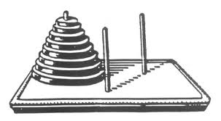
Exercício – Problema 1
Observação:
Uma solução já esta implementada, mas foi identificado que tem um baixo desempenho.
Pede-se:
Reescrever o programa que calcula o movimento de n=27 discos de acordo com as regras estabelecidas. Em seguida, analisar as duas soluções com a ferramenta de profile VisualVM e discorrer sobre os ganhos percebidos.

Slide 44
Exercício – Problema 2
Um homem tem um par de coelhos em um ambiente inteiramente fechado. Desejamos saber quantos pares de coelhos podem ser gerados deste par em 52 meses (4 anos), se de um modo natural a cada mês ocorre a produção de um par e um par começa a produzir coelhos quando completa dois meses de vida.
Especificações:
No primeiro mês nasce somente um casal;
Casais amadurecem sexualmente após o segundo mês de vida;
Não há problemas genéticos no cruzamento consanguíneo;
Todos os meses, cada casal dá à luz a um novo casal;
Os coelhos nunca morrem;
Observação: Uma solução já esta implementada, mas foi identificado que tem um baixo desempenho.

Slide 45
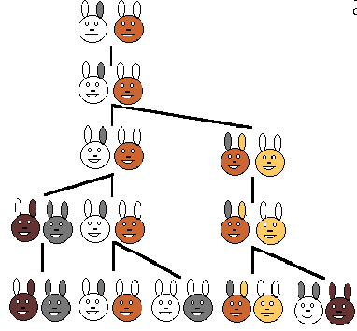
Exercício – Problema 2
Pede-se:
Reescrever o programa que calcula a quantidade de pares de coelho que podem ser gerados em 52 meses (4 anos) de acordo com as regras estabelecidas. Em seguida, analisar as duas soluções com a ferramenta de profile VisualVM e discorrer sobre os ganhos percebidos.

Slide 46
Referências
CHAVES, L. Dicas para facilitar a depuração de programas. instituto de computação, Universidade estadual de campinas, 2010.
DURÃES, Gilvan M. SOARES, André C. B. GIOZZA, William F. Otimizando o Desempenho do SimRWA 2.0 usandoa Técnica de Profiler para Identificação de Gargalos. 2008.
GNU Gprof. Implementation of Profiling. Disponível em: <http://sourceware.org/binutils/docs/gprof/Sampling-Error.html>. Acesso em: 05 out. 2012.
Intel VTune Amplifier XE 2011. Disponível em: <http://software.intel.com/en-us/articles/intel-vtune-amplifier-xe/>. Acesso em: 17 out. 2012.
JAIN, Raj. Art of Computer Systems Performance analysis Techniques For Experimental Design Measurements Simulation And Modeling. John Wiley & Sons, Inc. ISBN: 0471503363,1991.
MACIEL, P. R. Material da disciplina avaliação de Desempenho, 2011.
NETO, Heleno Pontes Bezerra. USO DA FERRAMENTA DE PROFILE GPROF. 2009.
PORKOLAB, Zoltan. MIHALICZA, Jozsef. PATAKI, Norbert. SIPOS, Adam. Analysis of Proling Techniques for C++ Template Metaprograms. 2010. Disponível em: <http://aszt.inf.elte.hu/~gsd/s/cikkek/profiling/profile.pdf>. Acesso em: 16. out. 2012.

